Slide 1


Sistema inteligente de consulta a documentação via LLM

Slide 2

Objetivo: Esta apresentação tem como foco principal demonstrar o projeto do software que será desenvolvido para solucionar uma problemática específica, apresentando suas etapas e funcionalidades.
Integrantes:
Anderson Rodrigo Diniz Oliveira.
Euderlan Freire Da Silva Abreu.
Hissa Bárbara Oliveira.
Yasmin Serejo Lima.
Yuram Almeida Santos.

Slide 3


Sumário
O que é LLM?
Contextualização
Mercado atual
Impactos positivos da ferramenta
Etapas do desenvolvimento
O que são requisitos?
Requisitos funcionais
Requisitos não funcionais
Diagrama de casos de uso
Diagrama de sequência
Diagrama de classes
Diagrama de atividade
Mudanças propostas pelo cliente

Slide 4
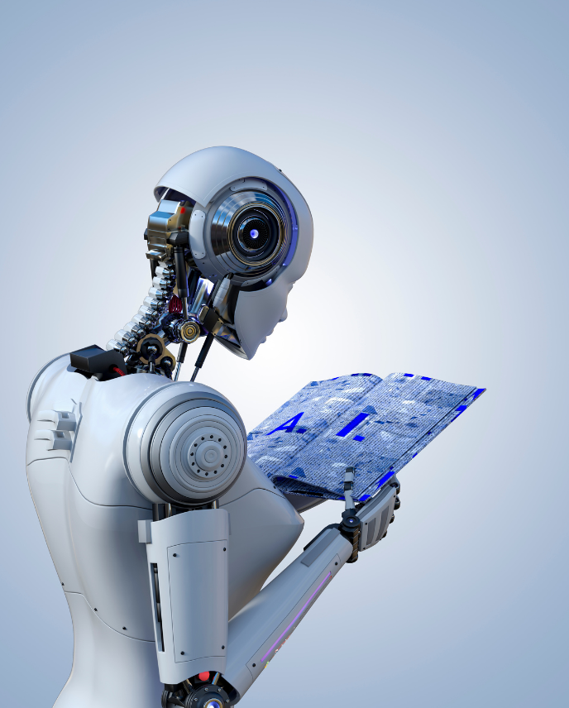
O que é LLM?
Largue Language Model é um modelo de inteligência artificial treinado com uma grande quantidade de dados textuais para interpretá-los e gerar texto de forma parecido com a linguagem humana.
O que ele faz?
Entender as perguntas.
Gerar respostas coerentes.
Simular conversas naturais.

Slide 5

Contextualização
A universidade lida com dificuldades na busca ágil por informações em suas documentações. A comunidade acadêmica perde tempo com buscas manuais, muitas vezes imprecisas, o que gera retrabalho, atrasos nos processos e impasse na tomada de decisões, impactando diretamente na eficiência da instituição.

Slide 6

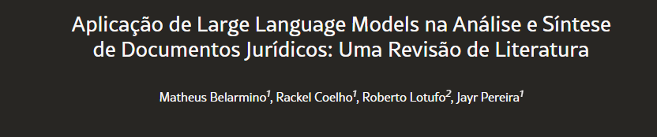
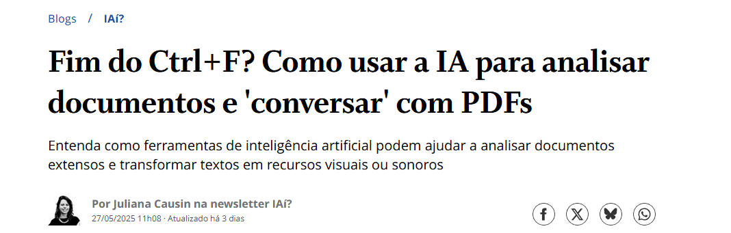
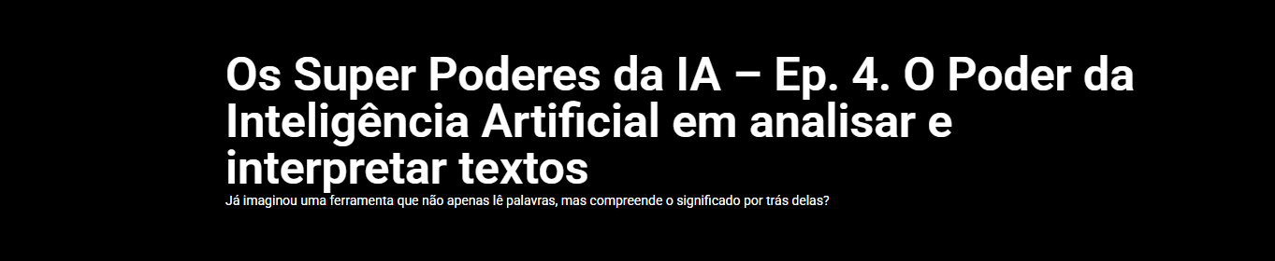
Mercado Atual
Fonte: BELARMINO el al. (2025)
Fonte: CAUSI. (2025).
Fonte: IPROCESS. (2025)

Slide 7

Impactos positivos da ferramenta
Facilitar o acesso às informações de forma rápida e eficiente.
Oferecer uma experiência prática, intuitiva e acessível para o usuário.
Contribuir para a agilidade nos processos dentro da instituição.
Reduzir o tempo gasto em buscas manuais por informações institucionais.
Oferecer respostas precisas e em tempo real.

Slide 8





Etapas do Desenvolvimento
2
1
3
Levantamento de Requisitos
Entrevista
Análise e Validação de Requisitos

Slide 9



Etapas do Desenvolvimento
5
4
6
Implementação
Construção do Projeto
Verificação e Validação

Slide 10


Etapas do Desenvolvimento
8
7
Implantação
Testes

Slide 11
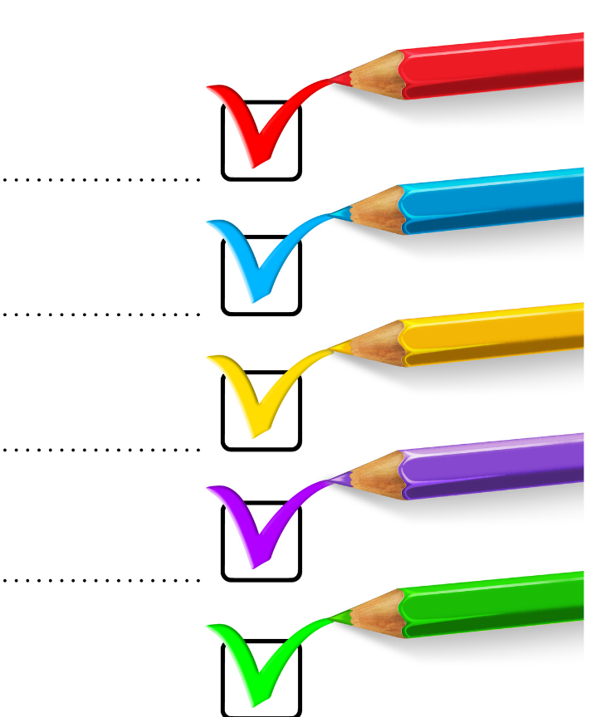
O que são requisitos?
Requisitos são especificações que definem as funcionalidades e restrições de um software, garatindo que ele atenda às necessidades dos usuários e das pessoas envolvidas.
Funcionais
Não Funcionais
Estão relacionados às qualidades do sistema: desempenho, segurança e usabilidade.
Definem o que o sistema deve fazer: funcionalidades, comportamento e serviços.

Slide 12




Requisitos Funcionais
Login dos usuários
Histórico de consultas
O sistema deve permitir que usuários façam login.
Mostra o histórico das consultas anteriores.
Consulta em linguagem natural
Gestão da resolução (Admin)
O usuário digite uma pergunta sobre a resolução e receba uma resposta.
O administrador pode gerenciar e atualizar a resolução.

Slide 13




Requisitos Funcionais
Upload de PDF
Sistema de avaliação
O administrador deve ser capaz de fazer upload de versão atualizada da resolução.
O sistema deve ter botões de "útil" ou "não ajudou" após cada resposta.
Processamento automático
Organização do histórico
O sistema deve processar automaticamente o novo PDF.
Cada usuário deve ver suas consultas anteriores organizadas.

Slide 14




Requisitos Não Funcionais
Acesso público
Interface web simples
A resolução deve estar disponível para estudantes, servidores e comunidade em geral.
Deve ser uma interface web simples com chat.
Infraestrutura estável
Apenas web
Deve ser estável e ter custo operacional sustentável a longo prazo.
Será apenas um site, sem aplicativo mobile.

Slide 15




Requisitos Não Funcionais
Acessibilidade eMAG
Suporte vários usuários
Compatibilidade com leitores de tela, navegação por teclado e contraste adequado.
Deve suportar vários estudantes e servidores.
Linguagem diversificada
Usabilidade intuitiva
Deve atender desde perguntas coloquiais até técnicas específicas.
A IA não pode "inventar" informações.

Slide 16

Diagrama de Casos de Uso
Os casos de uso são uma ferramenta que serve para representar as interações entre usuários e as funcionalidades do sistema, facilitando o entendimento dos requisitos funcionais do software.
Para que serve?
Mostra as funcionalidades do sistema.
Identificar os usuários ou sistemas externos e suas interações com o software.
Usado na fase de levantamento de requisitos;.

Slide 17
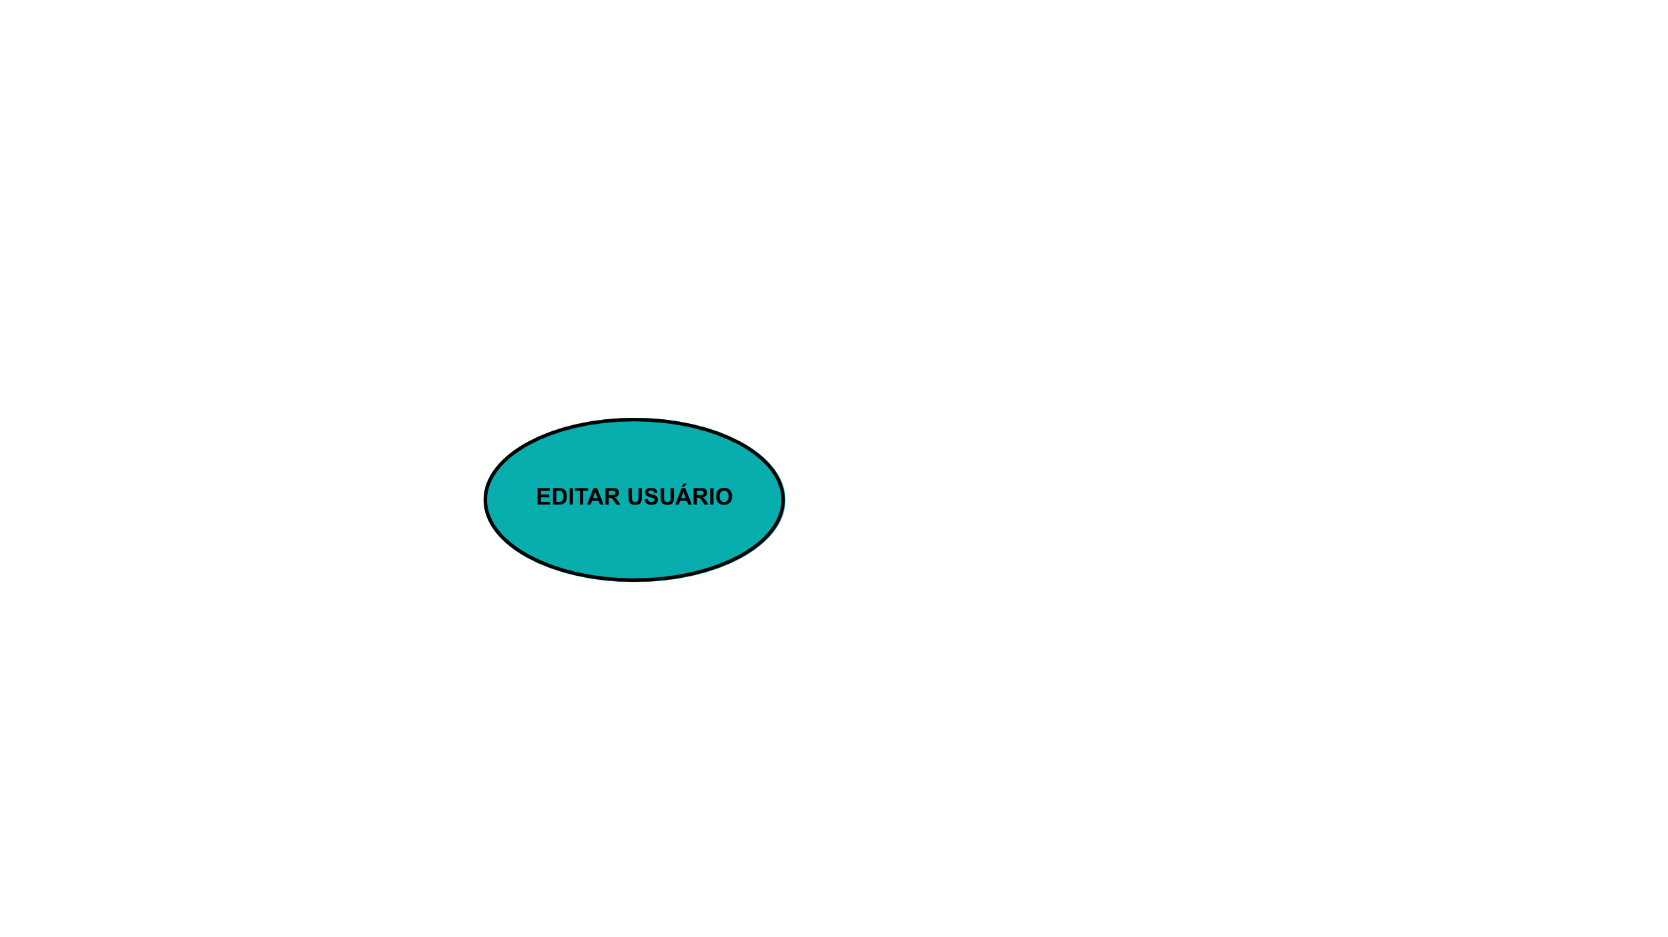
Componentes Essenciais
ATORES
CASO DE USO
RELACIONAMENTOS
<<INCLUDE>>
<<EXTEND>>
CENÁRIO
GENERALIZAÇÃO
ASSOCIAÇÃO

Slide 18
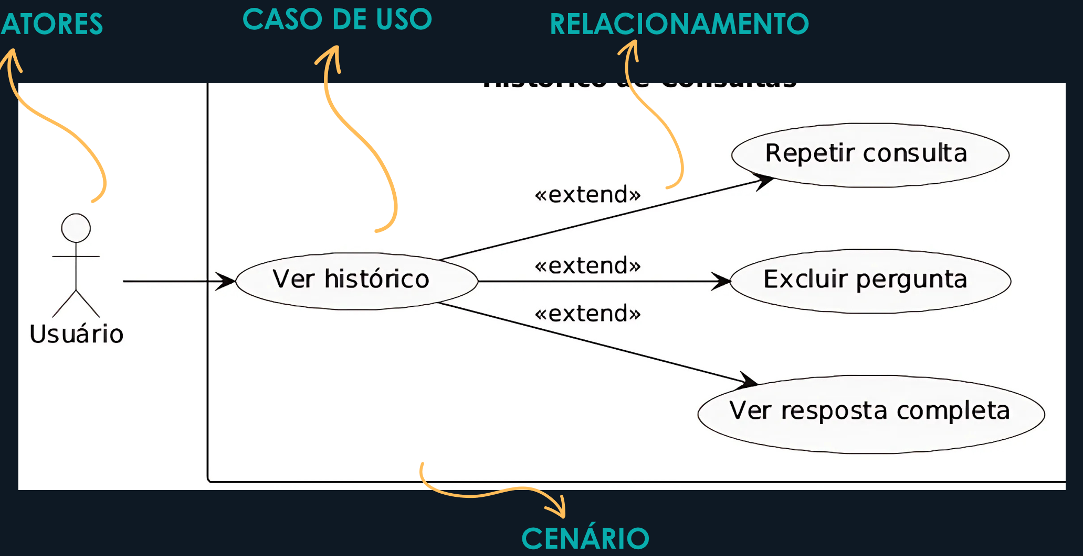
Visão Geral (Exemplo)
Fonte: Autores (2025).

Slide 19
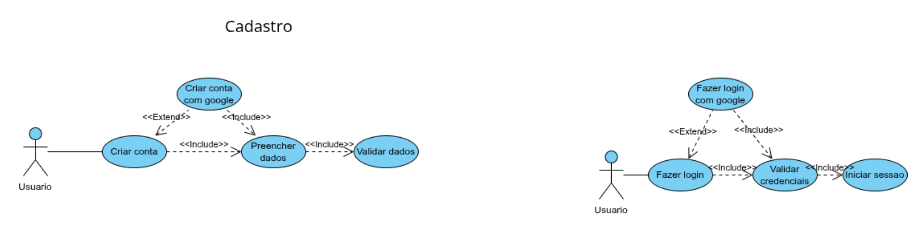
Caso de Uso:
Login e cadastro do usuário

Slide 20
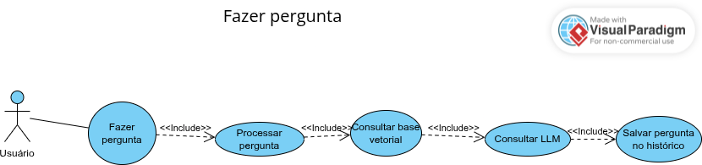
Caso de Uso:
Fazer pergunta

Slide 21
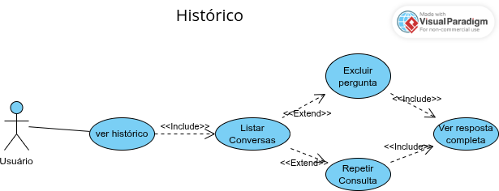
Caso de Uso:
Ver histórico

Slide 22
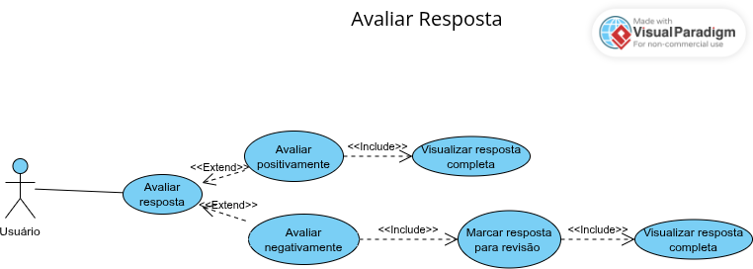
Caso de Uso:
Avaliar resposta

Slide 23
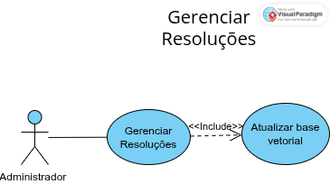
Caso de Uso:
Gerenciar resoluções

Slide 24
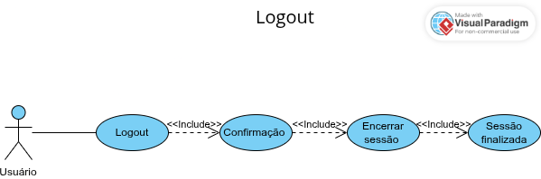
Caso de Uso:
Logout

Slide 25

Diagrama de Sequência
É um diagrama que mostra as interações entre os objetos em um sistema e a ordem em que elas ocorrem quando um determinado caso de uso é executado.
Para que serve?
Vizualizar a ordem das interações.
Analisar o fluxo de mensagens
Ajudar no desenvolvimento e validação da lógica.

Slide 26

Componentes Essenciais
OBJETOS
LINHA DE VIDA
ATORES
objeto
MENSAGENS
Pedidos
Ator/Objeto
Ativação
Respostas
Deletar/Excluir

Slide 27
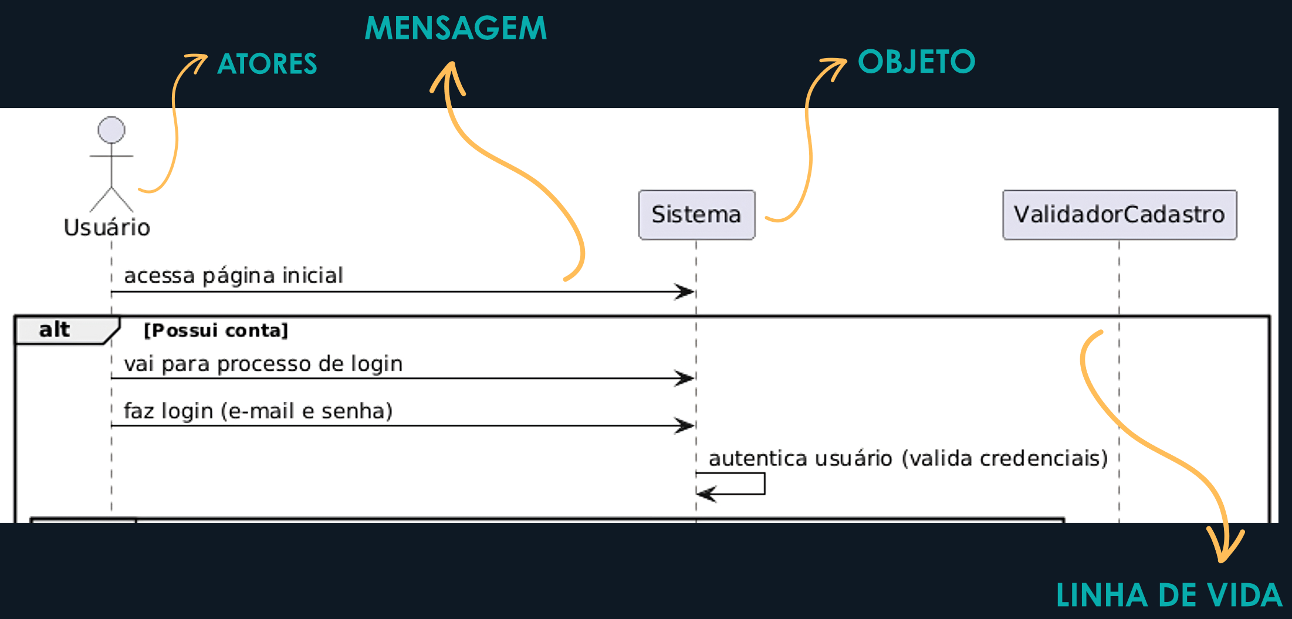
Visão Geral (Exemplo)
Fonte: Autores (2025).
Fonte: Autores (2025).

Slide 28
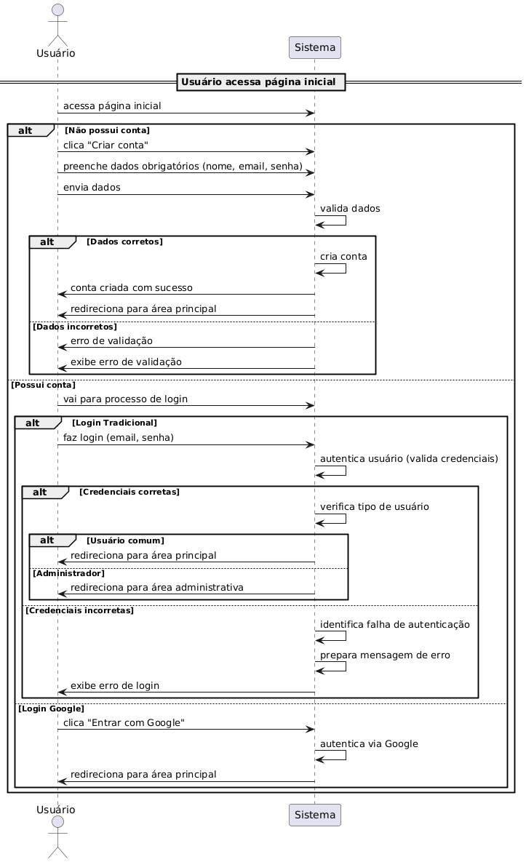
Diagrama de Sequência:
Cadastro e Login

Slide 29
Diagrama de Sequência:
Cadastro e Login

Slide 30
Diagrama de Sequência:
Cadastro e Login

Slide 31
Diagrama de Sequência:
Cadastro e Login

Slide 32
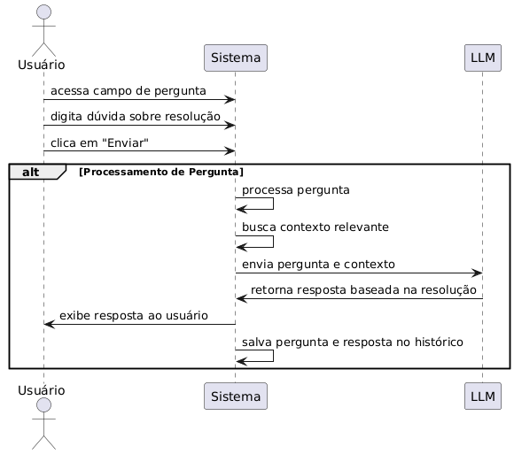
Diagrama de Sequência:
Fazer perguntas

Slide 33
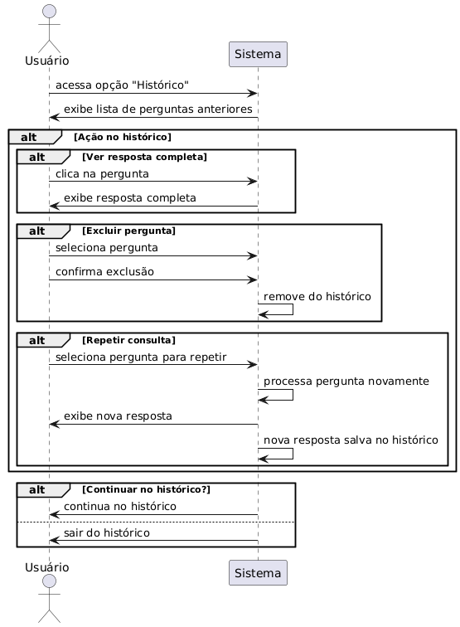
Diagrama de Sequência:
Histórico de perguntas

Slide 34
Diagrama de Sequência:
Histórico de perguntas

Slide 35
Diagrama de Sequência:
Histórico de perguntas

Slide 36
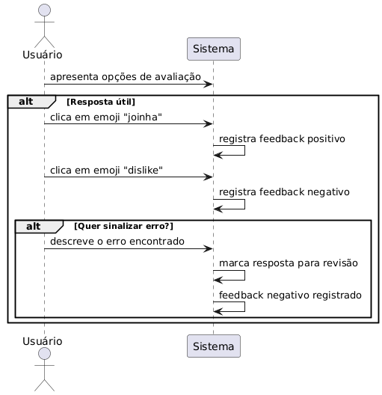
Diagrama de Sequência:
Avaliação de respostas

Slide 37
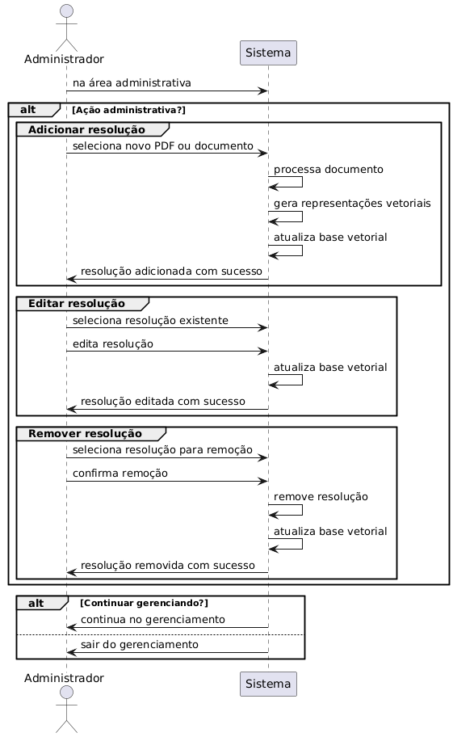
Diagrama de Sequência:
Gerenciar resolução

Slide 38
Diagrama de Sequência:
Gerenciar resolução

Slide 39
Diagrama de Sequência:
Gerenciar resolução

Slide 40
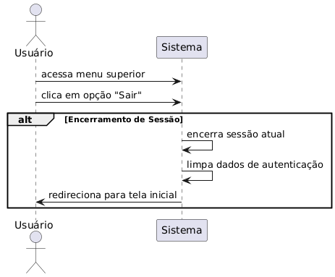
Diagrama de Sequência:
Logout

Slide 41
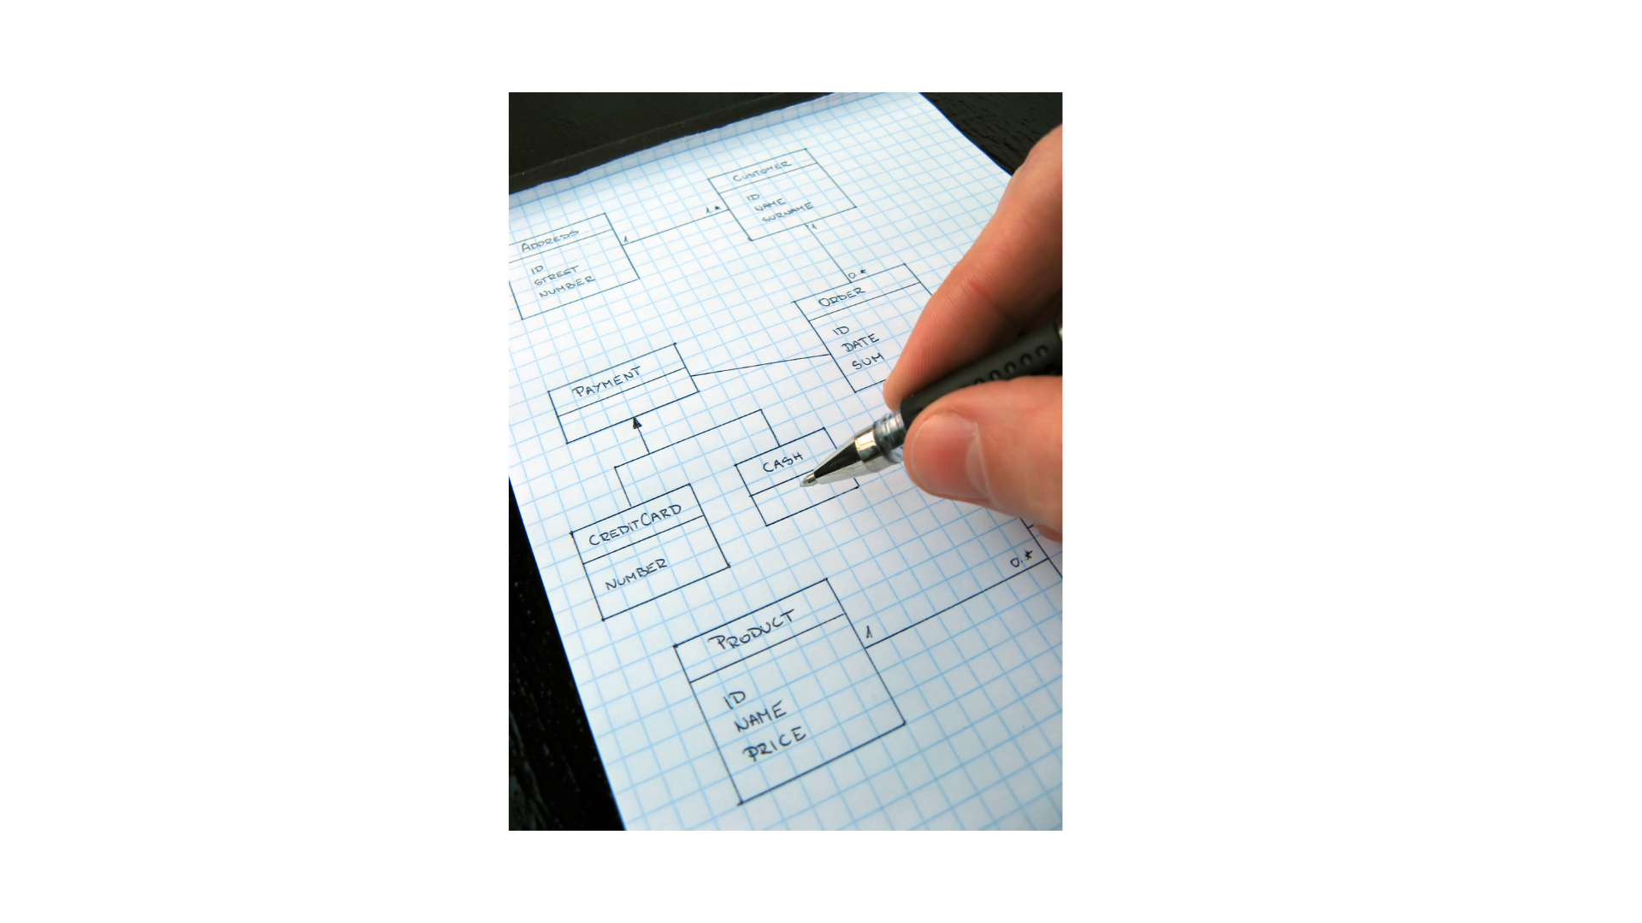
Diagrama de Classes
Um diagrama de classes representa a estrutura do sistema, mostrando as classes, atributos e métodos. Ele também ajuda a definer os relacionamentos entre classes, além de representar a estrutura dos dados.
Para que serve?
Mostra a estrutura estática do sistema.
Define os relacionamentos entre classes.
Serve de base para a programação orientada à objetos.

Slide 42
Componentes Essenciais
CLASSE
RELACIONAMENTOS
Nome da Classe
DEPENDÊNCIA
Atributo
Operação
ASSOCIAÇÃO
MULTIPLICIDADE
HERANÇA
1 → Exatamente um.
0..1 → Um ou muitos (Mínimo um).
1..* → Um ou muitos (mínimo um).
0..* ou *** → Zero ou muitos (opcional e múltiplo).
AGREGAÇÃO
COMPOSIÇÃO

Slide 43
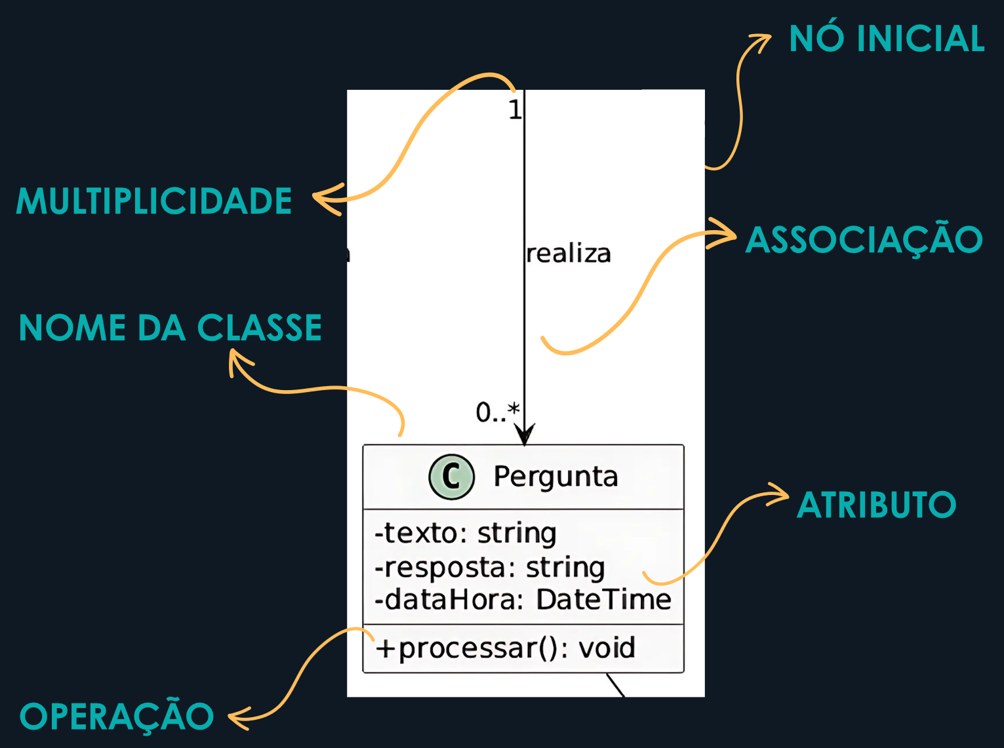
Visão Geral (Exemplo)
Fonte: Autores (2025).

Slide 44
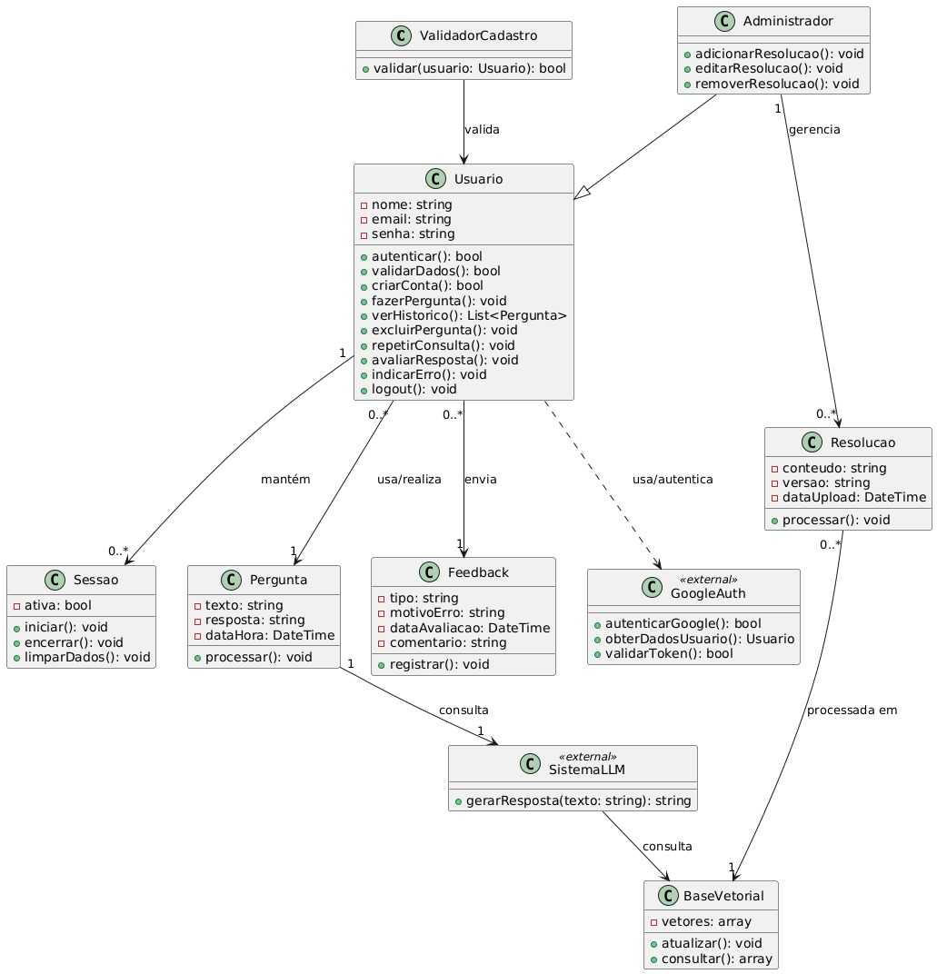
Diagrama de Classes:
Visão Geral

Slide 45
Diagrama de Classes:
Administrador e Usuário

Slide 46
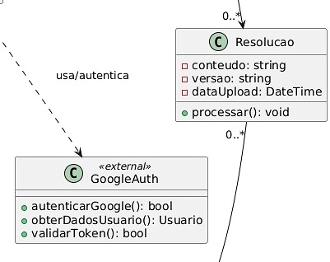
Diagrama de Classes:
Resolução e autenticação do google

Slide 47
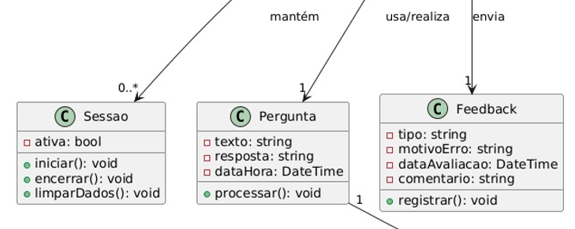
Diagrama de Classes:
Sessão, pergunta e feedback

Slide 48
Diagrama de Classes:
Sistema LLM e base vetorial

Slide 49

Diagrama de Atividades
Representa o fluxo de processos ou atividades dentro de um sistema. Ele descreve a sequência de ações, decisões e caminhos alternativos durante uma tarefa.
Para que serve?
Representar o fluxo de atividades e seus processos.
Ajuda na identificação de decisões, paralelismos e alternativas.
Compreensão dos processos de negócio e regras operacionais.

Slide 50

Componentes Essenciais
DECISÃO
ATIVIDADES/AÇÕES
NÓ INICIAL
NÓ FINAL
BARRA DE SINCRONIZAÇÃO
FLUXO DA ATIVIDADE

Slide 51
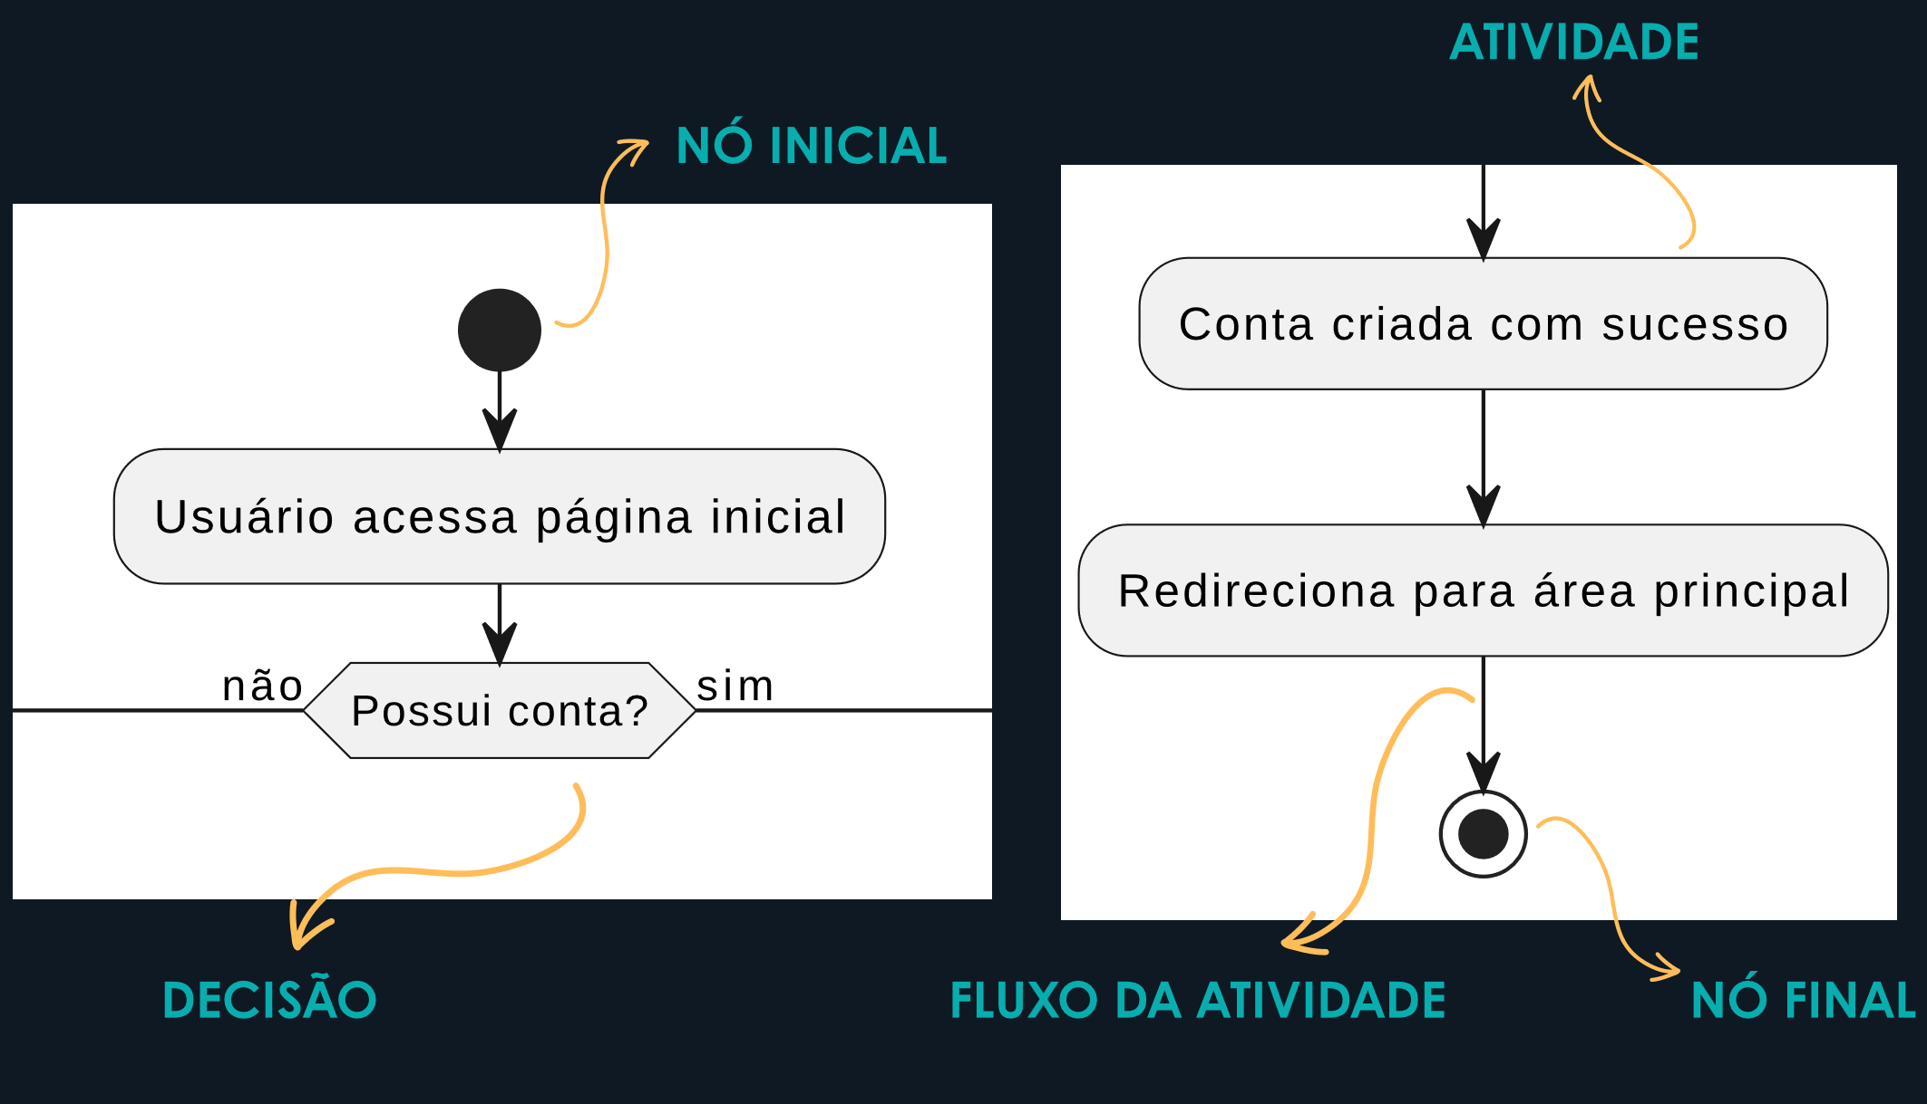
Visão Geral (Exemplo)

Slide 52
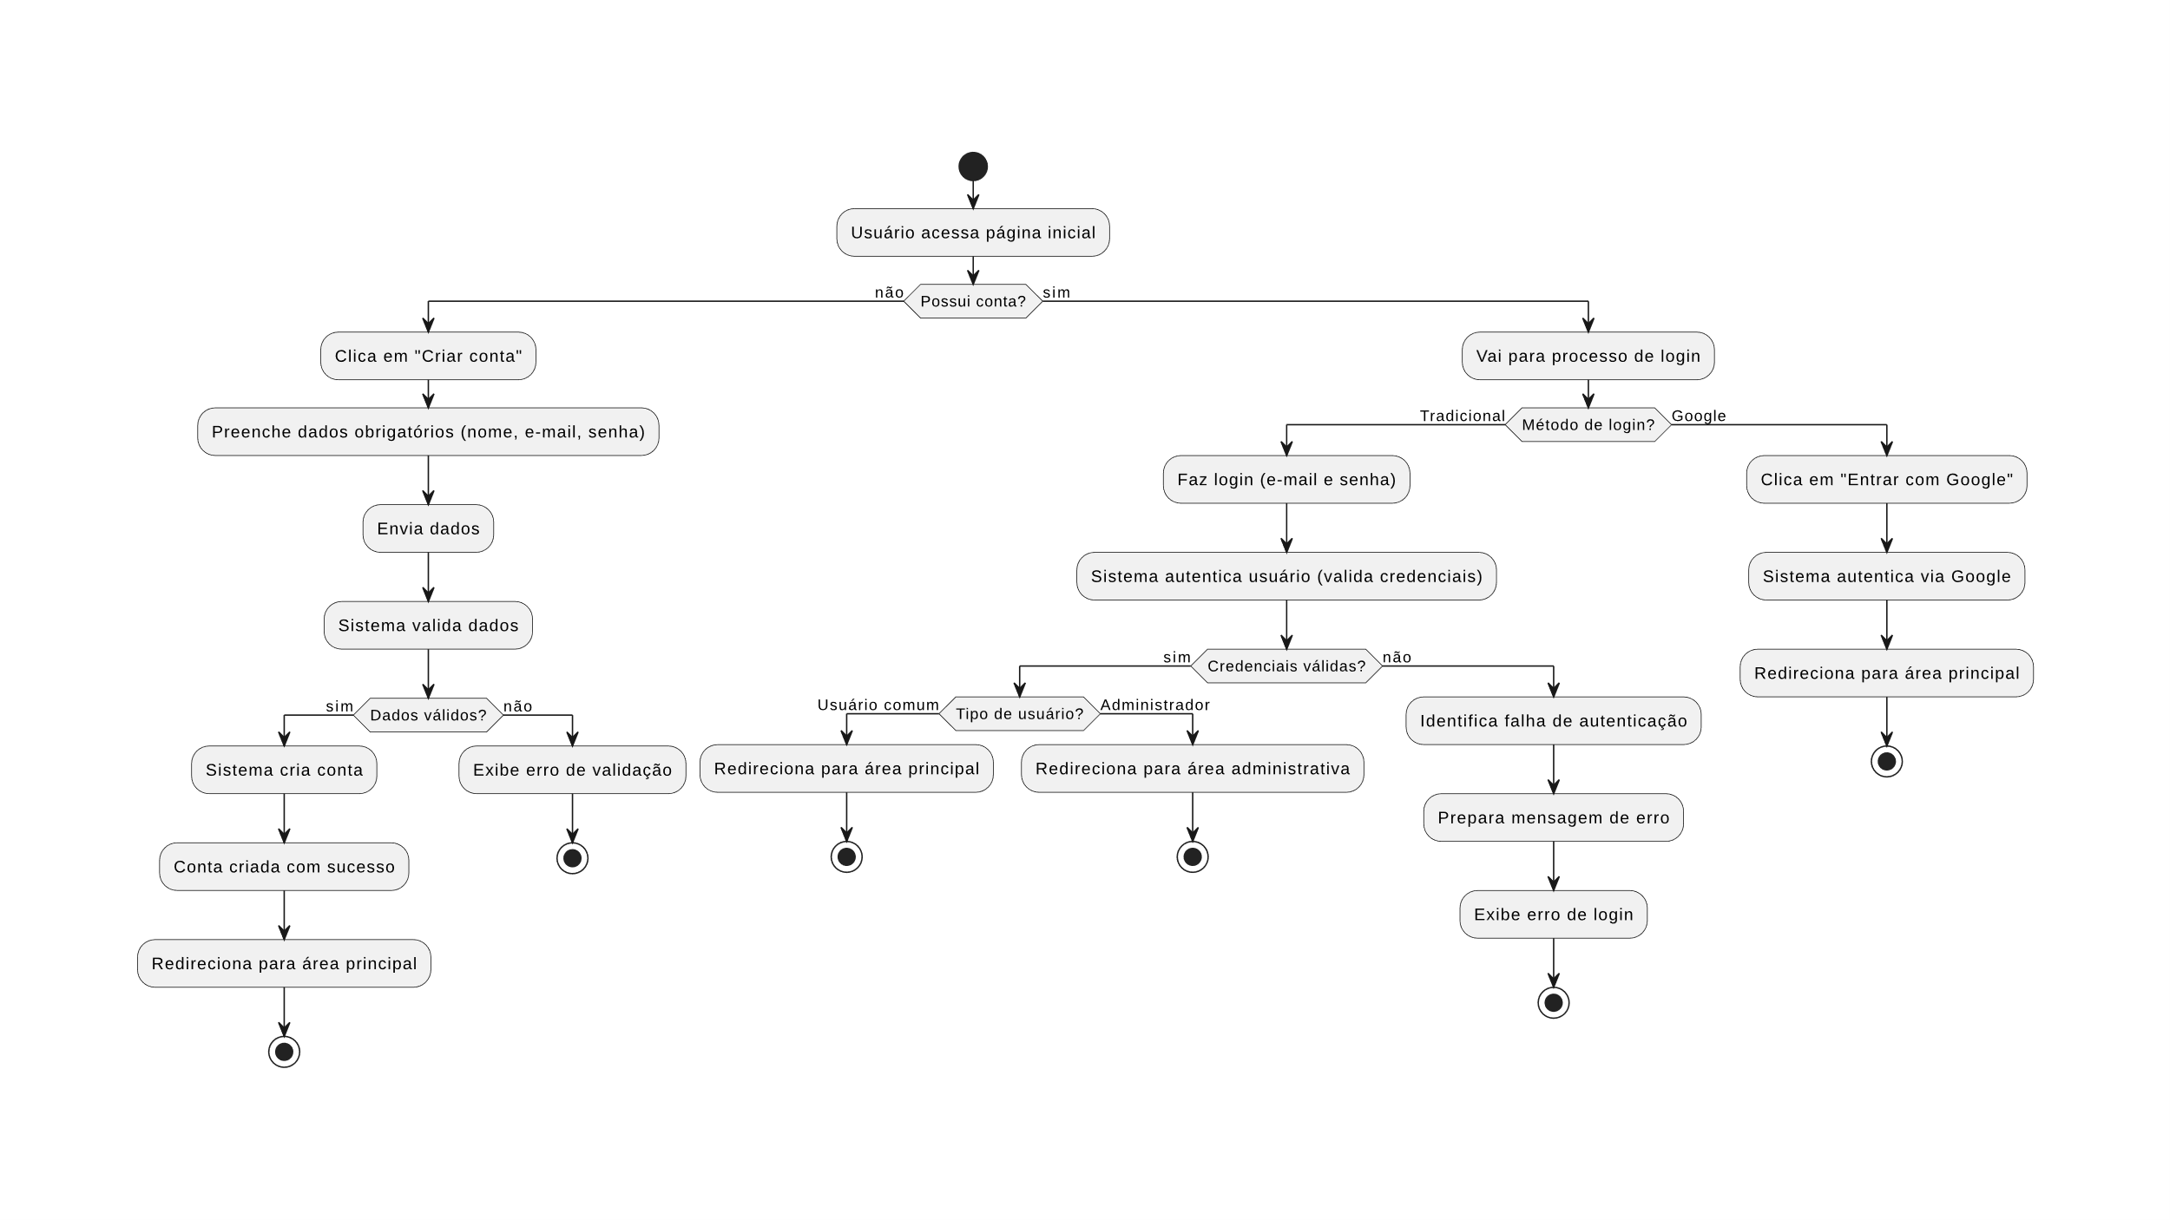
Diagrama de Atividade:
Cadastro e Login

Slide 53
Diagrama de Atividade:
Cadastro e Login

Slide 54
Diagrama de Atividade:
Cadastro e Login

Slide 55
Diagrama de Atividade:
Cadastro e Login

Slide 56
Diagrama de Atividade:
Cadastro e Login

Slide 57
Diagrama de Atividade:
Cadastro e Login

Slide 58
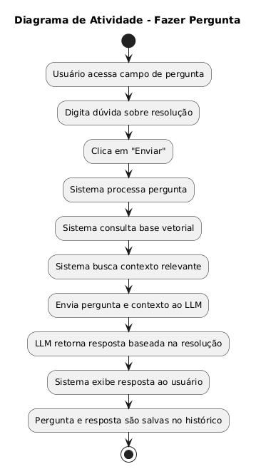
Diagrama de Atividade:
Fazer perguntas

Slide 59
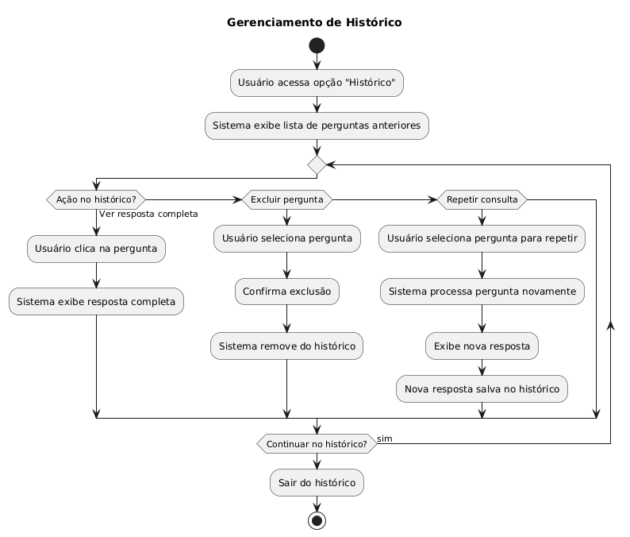
Diagrama de Atividade:
Histórico de perguntas

Slide 60
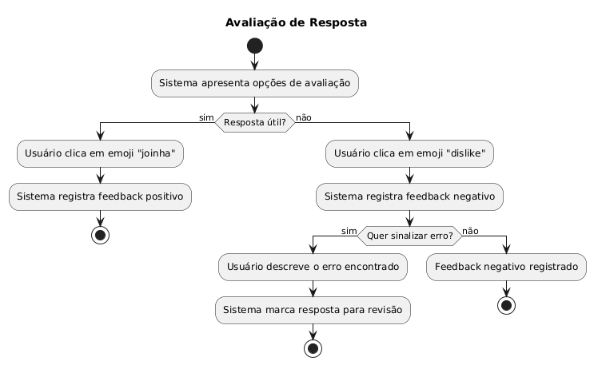
Diagrama de Atividade:
Avaliar respostas

Slide 61
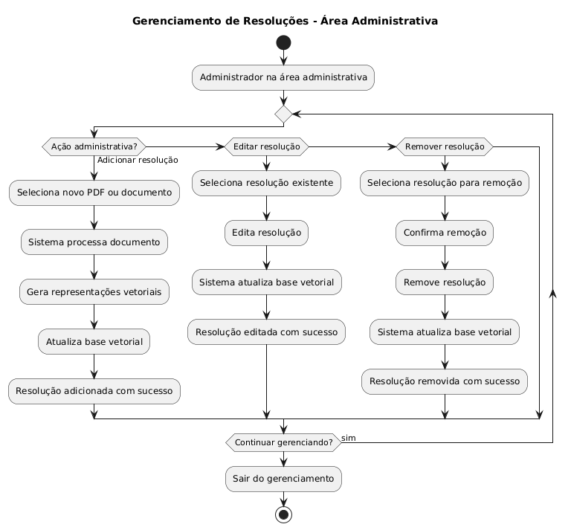
Diagrama de Atividade:
Gerenciar Resoluções

Slide 62
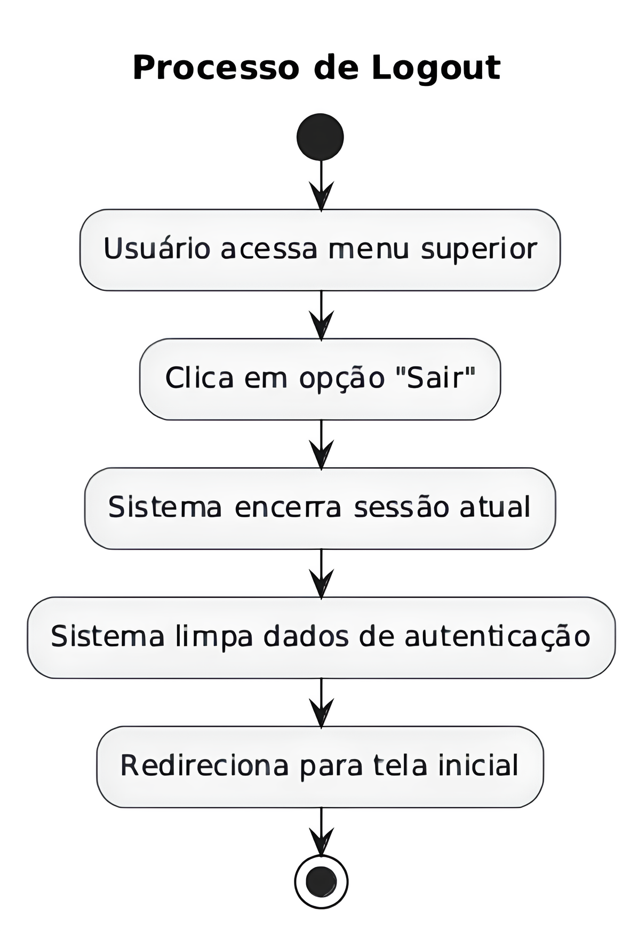
Diagrama de Atividade:
Logout

Slide 63
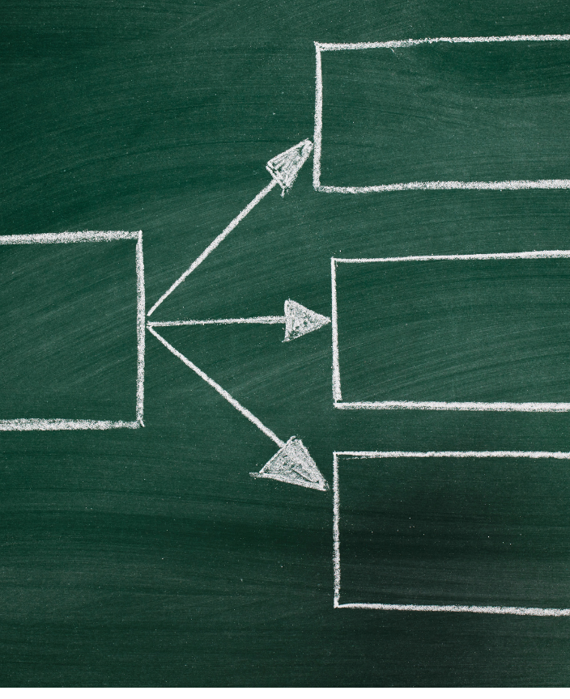
Diagrama de Estado
Um diagrama de estado é uma represetnação visual que mostra diferentes estados de um Sistema ou objeto e como ele muda de um estado para outro em resposta a eventos ou condições.
Para que serve?
Modelar o comportamento dinâmico de sistemas e objetos.
Vizualizar possíveis estados e transições.
Ajudar no design e análise de sistemas reativos.

Slide 64

Componentes Essenciais
ESTADO
PSEUDOESTADO DE ESCOLHA
ESTADO INICIAL
Editando Atividade
ESTADO INICIAL
TRANSIÇÃO
AÇÃO/EVENTO

Slide 65
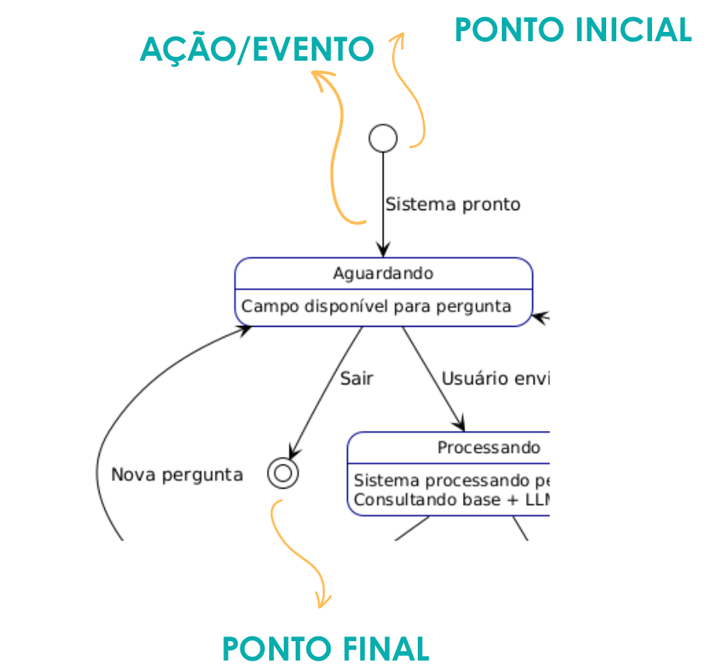
Visão Geral (Exemplo)

Slide 66
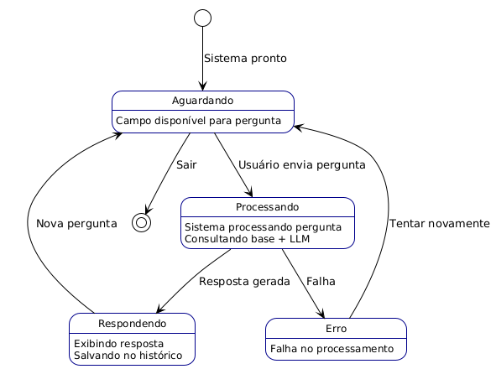
Diagrama de Estado:
Fazer pergunta

Slide 67
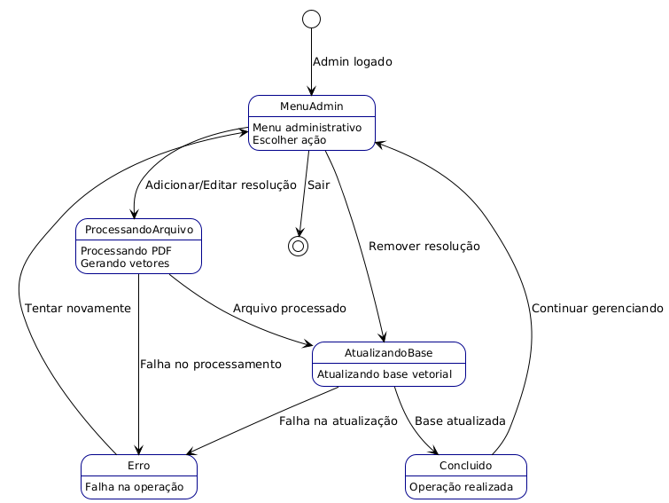
Diagrama de Estado:
Gerenciar resolução

Slide 68

Mudanças proposta pelo cliente
Usuário pode fazer upload de arquivos.
O sistema analisa os arquivos.
Retorno de possíveis dúvidas que o usuário pode ter.

Slide 69
Referências
BELARMINO el al. Hammer PDF: An Intelligent PDF Reader for Scientific Papers. arXiv preprint, 2022. Disponível em: https://arxiv.org/abs/2204.02809. Acesso em: 2 jun. 2025.
CAUSIN, Juliana. Fim do Ctrl+F? Como usar a IA para analisar documentos e 'conversar' com PDFs. O Globo, Rio de Janeiro, 27 maio 2025. Disponível em: https://oglobo.globo.com/blogs/iai/noticia/2025/05/27/fim-do-ctrlf-como-usar-a-ia-para-analisar-documentos-e-conversar-com-pdfs.ghtml. Acesso em: 2 jun. 2025.
EDRAWSOFT. Os símbolos do diagrama de classes UML. Disponível em: https://www.edrawsoft.com/pt/uml-class-symbols.html. Acesso em: 2 jun. 2025.
LUCIDCHART. O que é um diagrama de atividades UML? Disponível em: https://www.lucidchart.com/pages/pt/o-que-e-diagrama-de-atividades-uml. Acesso em: 2 jun. 2025.
MARKETING IPROCESS. Os Super Poderes da IA – Ep. 4. O Poder da Inteligência Artificial em analisar e interpretar textos. Blog iProcess, 6 dez. 2023. Disponível em: https://blog.iprocess.com.br/2023/12/os-super-poderes-da-ia-ep-4-o-poder-da-inteligencia-artificial-em-analisar-e-interpretar-textos. Acesso em: 3 jun. 2025.
ROSA, Ângela. Requisitos de software funcionais e não funcionais: o que são? SoftDesign, 17 jun. 2021. Disponível em: https://softdesign.com.br/blog/requisitos-de-software-funcionais-e-nao-funcionais/. Acesso em: 1 jun. 2025.
SOMMERVILLE, Ian. Engenharia de Software. 10. ed. São Paulo: Pearson, 2019. ISBN 978-85-430-2497-4.

Slide 70
Obrigado pela atenção!

